Slide 2
KIỂM TRA BÀI CŨ
Em hãy cho biết: Vì sao “Chiếc lá cuối cùng” được coi là một kiệt tác? (mục đích, hoàn cảnh, đặc điểm, tác động và cái giá phải trả)

Slide 3
Mục đích vẽ
Hoàn cảnh vẽ
Đặc điểm
bức tranh
Tác dụng bức tranh
Cái giá phải trả
Đem lại niềm tin cho Giôn-xi, cụ mong cứu sống cô ấy.
Âm thầm vẽ trong đêm mưa, gió bấc thổi ào ào.
Vẽ chiếc lá giống như thật.
Giày và áo quần ướt sũng, lạnh buốt.
- Cụ bị bệnh sưng phổi nặng.
- Sau hai ngày thì cụ mất.
Cứu sống Giôn-xi
Bức tranh chiếc lá cuối cùng của cụ Bơ- men chính là một kiệt tác nghệ thuật

Slide 4
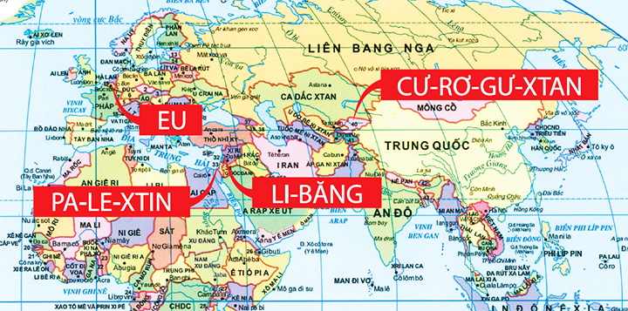

Slide 5
TIẾT 37: HAI CÂY PHONG

Slide 6
TIẾT 37: HAI CÂY PHONG
HỌC SINH TRÌNH BÀY PHẦN CHUẨN BỊ VỀ TÁC GIẢ

Slide 7
TIẾT 37: HAI CÂY PHONG
HỌC SINH TRÌNH BÀY PHẦN CHUẨN BỊ VỀ TÁC PHẨM

Slide 8
TIẾT 37: HAI CÂY PHONG
HỌC SINH TRÌNH BÀY PHẦN TÓM TẮT TRUYỆN “NGƯỜI THẦY ĐẦU TIÊN”

Slide 9
TIẾT 37: HAI CÂY PHONG
Thảo luận nhóm đôi
Thời gian: 3 phút
Trình bày: đại diện nhóm, ra giấy
Câu chuyện được xây dựng trên hai mạch kể đặc sắc, em hãy xác định hai mạch kể đó và nêu nhận xét (nằm ở phần nào, đặc điểm, ý nghĩa).

Slide 10
Mạch kể
Tôi
Chúng tôi
Những cảm xúc riêng của Tôi về hai cây phong
Những cảm xúc tập thể về hai cây phong và thảo nguyên
Hai mạch kể lồng ghép
Cho thấy tình yêu thiên nhiên và làng quê sâu sắc, rộng lớn của cả một thế hệ.
Mở rộng cảm xúc vừa riêng vừa chung

Slide 11
TIẾT 37: HAI CÂY PHONG
Thảo luận nhóm đôi
Thời gian: 3 phút
Trình bày: đại diện nhóm, ra giấy
Làng Ku-ku-rêu được giới thiệu như thế nào?
(vị trí, đặc điểm, ý nghĩa, nghệ thuật, tình cảm của tác giả)
Làng Ku- ku -rêu chúng tôi nằm ven chân núi, trên một cao nguyên rộng có những khe nước ào ào từ nhiều nghách đá đổ xuống. Phía dưới làng tôi là thung lũng Đất vàng, là cánh thảo nguyên Ca-dắc-xtan mênh mông nằm giữa các nhánh của rặng núi Đen và con đường sắt làm thành một dải thẫm màu băng qua đồng bằng chạy tít đến tận chân trời phía tây .

Slide 12
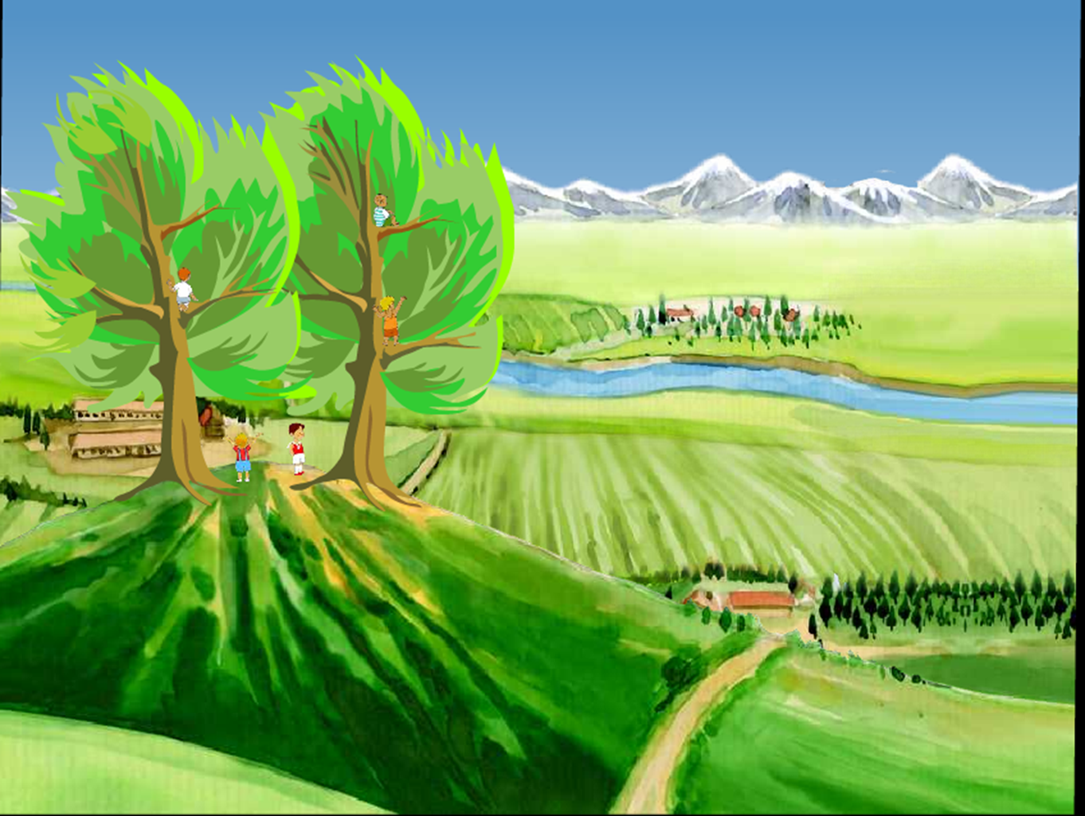
TIẾT 37: HAI CÂY PHONG
Làng Ku-ku-rêu chúng tôi nằm ven chân núi, trên một cao nguyên rộng có những khe nước ào ào từ nhiều ngách đá đổ xuống. Phía dưới làng tôi là thung lũng Đất vàng, là cánh thảo nguyên Ca-dắc-xtan mênh mông nằm giữa các nhánh của rặng núi Đen và con đường sắt làm thành một dải sẫm màu băng qua đồng bằng chạy tít đến tận chân trời phía tây.

Slide 13
TIẾT 37: HAI CÂY PHONG
Hai cây phong được giới thiệu như thế nào?
(Vị trí, đặc điểm, ý nghĩa)

Slide 14
TIẾT 37: HAI CÂY PHONG
a) Vị trí: Phía trên làng, giữa một ngọn đồi, hai cây phong hiện ra như ngọn hải đăng đặt trên núi
+Nghệ thuật: so sánh
→ Tín hiệu dẫn về làng Ku – ku - rêu

Slide 15
TIẾT 37: HAI CÂY PHONG
… “Trong làng tôi không thiếu gì các loại cây , nhưng hai cây phong này khác hẳn – chúng có tiếng nói riêng và hẳn phải có một tâm hồn riêng , chan chứa những lời ca êm dịu . Dù ta tới đây vào lúc nào ,ban ngày hay ban đêm , chúng vẫn nghiêng ngả thân cây, lay động lá cành ,không ngớt tiếng rì rào theo nhiều cung bậc khác nhau. Có khi tưởng chừng như một làn sóng thuỷ triều dâng lên vỗ vào bãi cát, có khi lại nghe như tiếng thì thầm tha thiết nồng thắm truyền qua lá cành như một đốm lửa vô hình ,có khi hai cây phong bỗng im bặt một thoáng, rồi khắp lá cành lại cất tiếng thở dài một lượt như tiếc thương người nào .Và khi mây đen kéo đến cùng với bão dông ,xô gẫy cành,tỉa trụi lá, hai cây phong nghiêng ngả tâm thân dẻo dai và reo vù vù như một ngọn lửa bốc cháy rừng rực.”

Slide 16
TIẾT 37: HAI CÂY PHONG
… “Trong làng tôi không thiếu gì các loại cây , nhưng hai cây phong này khác hẳn – chúng có tiếng nói riêng và hẳn phải có một tâm hồn riêng , chan chứa những lời ca êm dịu . Dù ta tới đây vào lúc nào ,ban ngày hay ban đêm , chúng vẫn nghiêng ngả thân cây, lay động lá cành ,không ngớt tiếng rì rào theo nhiều cung bậc khác nhau. Có khi tưởng chừng như một làn sóng thuỷ triều dâng lên vỗ vào bãi cát, có khi lại nghe như tiếng thì thầm tha thiết nồng thắm truyền qua lá cành như một đốm lửa vô hình ,có khi hai cây phong bỗng im bặt một thoáng, rồi khắp lá cành lại cất tiếng thở dài một lượt như tiếc thương người nào .Và khi mây đen kéo đến cùng với bão dông ,xô gẫy cành,tỉa trụi lá, hai cây phong nghiêng ngả tâm thân dẻo dai và reo vù vù như một ngọn lửa bốc cháy rừng rực.”

Slide 17
TIẾT 37: HAI CÂY PHONG
Với nhiều cung bậc khác nhau
một làn sóng thuỷ triều vỗ vào bãi cát.
b) Đặc điểm:
tiếng nói riêng
một tiếng thì thầm thiết tha nồng thắm.
CÓ
tâm hồn riêng
NHƯ
những lời ca êm dịu
cất tiếng thở dài - thương tiếc người nào.
một ngọn lửa bốc cháy rừng rực.
+ Nghệ thuật: nhân hóa, so sánh, liệt kê
→Hai cây phong có đời sống tâm hồn phong phú, sức sống dẻo dai mãnh liệt.

Slide 18
TIẾT 37: HAI CÂY PHONG
c) Ý nghĩa
- Biểu tượng cho phẩm chất tốt đẹp của người dân làng Ku –ku –rêu: tinh thần vượt khó, lạc quan, tình nghĩa thủy chung
- Nhắc nhở bổn phận tìm về quê hương, hai cây phong trở thành một phần tâm hồn không thể thiếu của người dân làng Ku-ku-rêu.

Slide 19
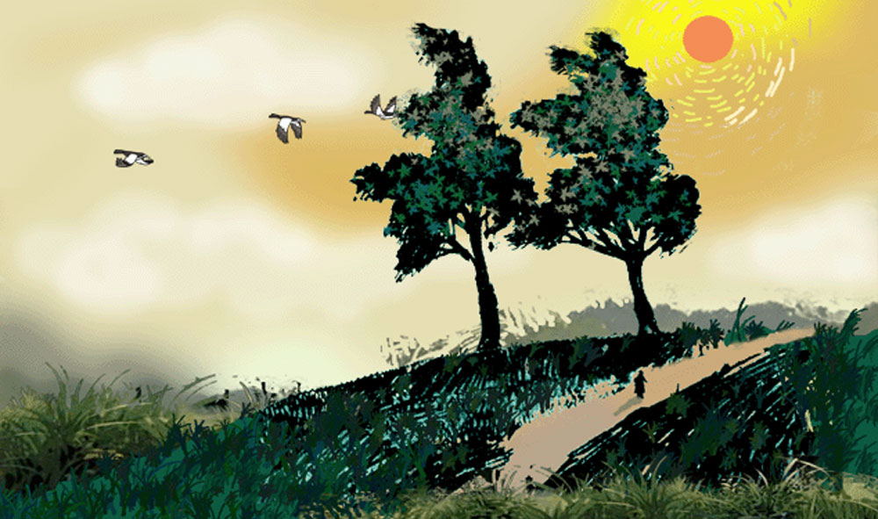
TIẾT 37: HAI CÂY PHONG
Câu 1: Hình ảnh hai cây phong được tác giả so sánh với hình ảnh nào?
A. Hai người khổng lồ B. Như ngọn hải đăng đặt trên núi
B. Những đốm lửa vô hình D. Làn sóng thuỷ triều vỗ vào bãi cát.
Câu 2: Trong văn bản người kể đã sử dụng đại từ nhân xưng nào?
A. Tôi B. Chúng tôi C. Chúng ta D. Tôi và chúng tôi
Câu 3: Hình ảnh hai cây phong có đặc điểm là:
A. Có tâm hồn phong phú
B. Có sức sống dẻo dai, mãnh liệt
C. Cả A và B

Slide 20
TIẾT 37: HAI CÂY PHONG
HỌC SINH TRÌNH BÀY VỀ TRANH VẼ VÀ CẢM NHẬN VỀ QUÊ HƯƠNG

Slide 21
TIẾT 37: HAI CÂY PHONG
HƯỚNG DẪN VỀ NHÀ :
Chọn, học thuộc lòng đoạn văn em thích.
Viết đoạn văn nêu cảm nhận của em về hình ảnh hai cây phong qua đoạn trích.
Chuẩn bị bài: Soạn tiếp nội dung còn lại: Hai cây phong gắn liền với kí ức tuổi thơ và người trồng cây.

Slide 22
“Vào năm học cuối cùng, trước khi bắt đầu nghỉ hè, bọn con trai chúng tôi chạy ào lên đấy phá tổ chim. Cứ mỗi lần chúng tôi reo hò, huýt còi ầm ĩ chạy lên đồi là hai cây phong khổng lồ lại nghiêng ngả đung đưa như muốn chào mời chúng tôi đến với bóng râm mát rượi và tiếng lá xào xạc dịu hiền. Và chúng tôi, lũ nhóc con đi chân đất, công kênh nhau bám vào các mắt mấu và cành cây trèo lên cao làm chấn động cả vương quốc loài chim. Hàng đàn chim hoảng hốt kêu lên, chao đi chao lại trên đầu. Nhưng chúng tôi vẫn chưa coi vào đâu, đến đây đã thấm gì! Chúng tôi cứ leo lên cao nữa, cao nữa – nào xem ai can đảm và khéo léo hơn ai! –và từ trên những cành cao ngất, cao đến ngang tầm cánh chim bay, bỗng như có một phép thần thông nào vụt mở ra trước mắt chúng tôi cả một thế giới đẹp đẽ vô ngần của không gian bao la và ánh sáng”.

Slide 23
TIẾT 38: HAI CÂY PHONG
a/ Hình ảnh hai cây phong
khổng lồ, nghiêng ngả, đung đưa như muốn chào mời
Bóng râm mát rượi, tiếng lá xào xạc, dịu hiền.
- Các mấu, mắt cành...
Đàn chim.
Nghệ thuật: Kể, tả: so sánh, nhân hóa
→ Như người bạn thân thiết, gắn bó. Nơi hội tụ niềm vui tuổi thơ

Slide 24
TIẾT 38: HAI CÂY PHONG
b/ Bọn trẻ
- Reo hò, huýt còi ầm ĩ, chạy lên đồi…
- Trèo lên cao …
-> Kỉ niệm tuổi thơ hồn nhiên.
- Bỗng như có một phép thần thông ...
-> Trí tưởng tượng kì diệu.
-> Bất ngờ, lạ lùng trước cảnh
quê hương.

Slide 25
TIẾT 38: HAI CÂY PHONG
Đất rộng bao la làm chúng tôi sửng sốt. Mỗi đứa chúng tôi đều nín thở ngồi lặng đi trên một cành cây và quên mất cả chim lẫn tổ chim. Chuồng ngựa của nông trang mà chúng tôi vẫn coi là tòa nhà rộng lớn nhất trên thế gian, ngồi đây chúng tôi thấy chỉ như một căn nhà xép bình thường. Phía sau làng là dải thảo nguyên hoang vu mất hút trong làn sương mờ đục. Chúng tôi cố giương hết tầm mắt nhìn vào nơi xa thẳm biêng biếc của thảo nguyên và nhìn thấy không biết bao nhiêu, bao nhiêu là vùng đất mà trước đây chúng tôi chưa từng biết đến, thấy những con sông mà trước đây chúng tôi chưa từng nghe nói. Những dòng sông lấp lánh tận chân trời như những sợi chỉ bạc mỏng manh. Chúng tôi nép mình ngồi trên các cành cây suy nghĩ : đã phải đấy là nơi tận cùng thế giới chưa, hay phía sau vẫn còn có bầu trời như thế này, những đám mây, những đồng cỏ và sông ngòi như thế này ?

Slide 26
TIẾT 38: HAI CÂY PHONG
c/ Hình ảnh làng quê
- Đất rộng bao la…chuồng ngựa như một căn nhà xép...
- Thảo nguyên…làn sương mờ đục...bao vùng đất mới...
- Dòng sông lấp lánh ...như những sợi chỉ bạc mỏng manh…
- NT: So sánh, nhân hóa, liệt kê
-> Miêu tả đậm chất hội họa
-> Bức tranh quê khoáng đạt, thơ mộng, đầy màu sắc, âm thanh, ánh sáng...

Slide 27
TIẾT 38: HAI CÂY PHONG
3. Hai cây phong gắn với kỉ niệm về thầy giáo Đuy-sen
- NT: Tự sự + miêu tả + biểu cảm
Thay đổi ngôi kể, đan xen hồi ức và hiện tại
-> Ca ngợi tình thầy trò cao đẹp. Nhớ và biết ơn lớp người đi trước.
- Tình yêu quê hương nồng nàn, tha thiết.
- Tâm hồn trong sáng, giàu cảm xúc.

Slide 28
TIẾT 38: HAI CÂY PHONG
Tổng kết
Nghệ thuật
Nội dung
- Lựa chọn ngôi kể, người kể tạo nên mạch kể lồng ghép.
- Miêu tả bằng ngòi bút đậm chất hội họa.
- Các biện pháp so sánh, nhân hóa với nhiều liên tưởng, tưởng tượng phong phú.
Hai cây phong biểu tượng của tình yêu quê hương sâu nặng gắn liền với những kỉ niệm tuổi thơ đẹp đẽ của người hoạ sĩ làng Ku- ku-rêu
Ghi nhớ SGK/101

Slide 29
TIẾT 38: HAI CÂY PHONG
HƯỚNG DẪN VỀ NHÀ
1.Bài vừa học:
Hiểu được vẻ đẹp và ý nghĩa của hai cây phong trong đoạn trích;
Ghi nhớ giá trị nội dung, nghệ thuật của văn bản
2. Bài mới: Soạn bài “Nói quá”

